Slide 1
Nowe formy zabezpieczeń – zabezpieczenia w walucie EURO

Slide 2
Nowe formy zabezpieczeń – zabezpieczenia w walucie EURO
2021

Slide 3
Agenda
1 | Nowe formy zabezpieczeń niepieniężnych
2 | Gwarancje bankowe w walucie euro
3 | Waluta euro
4 | Wycena nowych zabezpieczeń niepieniężnych

Slide 4
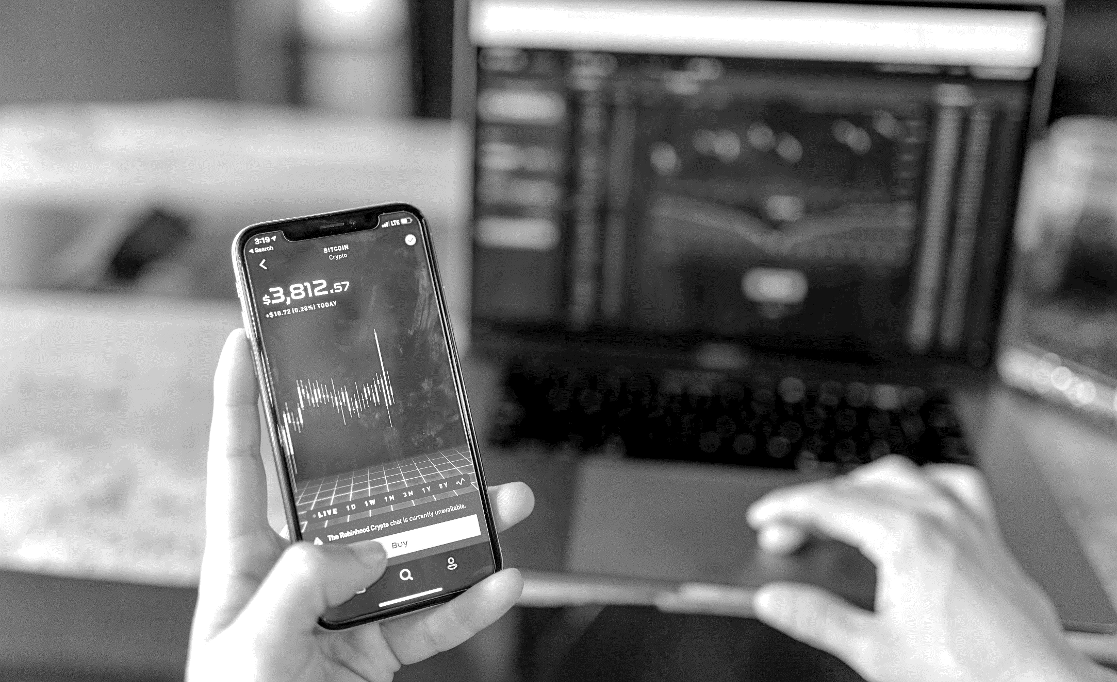
Nowe formy zabezpieczeń niepieniężnych
1
1 września 2021 r. – wdrożenie modelu umożliwiającego wnoszenie waluty euro oraz gwarancji bankowych w walucie euro na pokrycie zobowiązań z tytułu depozytów zabezpieczających
Cel – optymalizacja funkcjonowania systemu gwarantowania rozliczeń
Ogólne założenia modelu
Zastosowanie wyłącznie dla depozytów zabezpieczających
Maksymalny poziom uznania do 70% wartości wymaganych depozytów zabezpieczających
Wspólny limit koncentracji dla zabezpieczeń w euro (limit na poziomie Członka Izby wynosi 150 mln EUR, limit na poziomie Izby wynosi 600 mln EUR )
Zastosowanie wskaźników redukcji
Wycena w każdym dniu roboczym

Slide 5
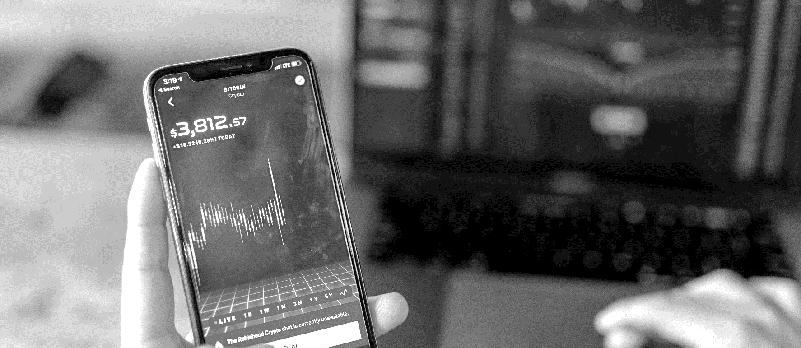
Nowe formy zabezpieczeń niepieniężnych
1
Rodzaje zabezpieczeń
Pieniężne
Niepieniężne
PLN
Gwarancje bankowe
Uprawnienia do emisji EUA
Prawa majątkowe PMOZE_A
Waluta euro
PLN
EUR

Slide 6
Gwarancje bankowe w walucie euro Założenie modelu
2
Nowy wzór gwarancji bankowej – dostępny na stronie internetowej IRGiT
Minimalna wartość gwarancji bankowej – 25 000 EUR
Termin wypłaty środków pieniężnych z gwarancji (tzw. II klasa płynności gwarancji) – w ciągu 2 dni roboczych od dnia zgłoszenia żądania zapłaty, jeżeli zgłoszenie nastąpiło do godz. 9.30 CET, albo w ciągu 3 dni roboczych, jeżeli zgłoszenie nastąpiło po godz. 9.30 CET
Bez zmian pozostają dotychczasowe zasady w IRGiT dotyczące akceptacji gwarancji bankowych akceptacji banków będących wystawcami gwarancji bankowych podwyższenia, obniżenia i wycofania gwarancji bankowej
✓

Slide 7
Waluta euro Założenia modelu
3
Zabezpieczenie w walucie euro wnoszone na dedykowany rachunek w Banku Gospodarstwa Krajowego – właścicielem rachunku jest IRGiT
Minimalna wartość zabezpieczenia niepieniężnego w walucie euro wynosi 100 000 EUR
Informacje na temat aktualnej wartości zabezpieczeń niepieniężnych w walucie euro udostępniane w dni robocze w Raporcie wpłaconych zabezpieczeń
Szczegółowe informacje na temat zmian stanu środków na rachunku bankowym dedykowanym dla waluty euro przekazywane kwartalnie w formie wyciągu z rachunku bankowego przez IRGiT
Transfer waluty euro z dedykowanego rachunku bankowego na wskazany przez Członka Izby rachunek bankowy (wycofanie) dokonywany jest przez IRGiT
✓
Zmiany dotyczące wysokości zabezpieczenia w walucie euro, tj. wniesienie, zwiększenie, zmniejszenie i wycofanie waluty euro, wymaga uzyskania zgody IRGiT

Slide 8
Waluta euro Koszty bankowe
3
Koszty bankowe związane z prowadzeniem rachunku ponosi Członek Izby na zasadach określonych w taryfie opłat i prowizji przez Bank Gospodarstwa Krajowego
Koszty bankowe będą pobierane bezpośrednio z rachunku bankowego, co będzie skutkowało obniżką stanu waluty euro na rachunku bankowym
✗
W przypadku braku środków na rachunku bankowym potrzebnych do jego prowadzenia, IRGiT może podjąć działania mające na celu niezwłoczne zamknięcie tego rachunku oraz wezwać Członka Izby do ich dopłaty

Slide 9
Waluta euro Sposób wnoszenia do IRGiT
3
Schemat wnoszenia zabezpieczeń niepieniężnych w walucie euro
Zwiększenie zabezpieczenia w walucie euro
Wypełnienie przez Członka Izby wniosku o otwarcie rachunku w euro (wzór wniosku o otwarcie rachunku jest dostępny na stronie internetowej IRGiT)
Przesłanie do IRGiT wypełnionego i podpisanego wniosku przez osoby upoważnione do reprezentowania Członka Izby (podpisanego elektronicznie na adres mailowy IRGiT lub w formie papierowej na adres korespondencyjny IRGiT)
Otwarcie (IRGiT we współpracy z BGK) indywidualnego rachunku prowadzonego w walucie euro dla Członka Izby
Przesłanie przez IRGiT informacji dotyczących numeru rachunku bankowego do Członka Izby
Członek Izby dokonuje transferu środków na dedykowany rachunek bankowy w ciągu 5 dni roboczych od momentu poinformowania o otwarciu tego rachunku oraz pod warunkiem uprzedniego poinformowania IRGiT w formie mailowej o planowanym transferze
Poinformowanie IRGiT w formie mailowej o planowanym transferze oraz uzyskanie zgody IRGiT
Transfer waluty euro na wskazany przez IRGiT dedykowany rachunek
Zwiększenie waluty euro w Rejestrze Zabezpieczeń Niepieniężnych następuje po zaksięgowaniu środków na rachunku bankowym, jeżeli środki zostały zaksięgowane na rachunku do godziny 14:30. W innym przypadku zwiększenie waluty euro dokonywane jest w najbliższym dniu roboczym następującym po tym dniu

Slide 10
Waluta euro Obniżenie i wycofanie zabezpieczeń
3
Obniżenie zabezpieczenia w walucie euro
✗
Wycofanie waluty euro
Obniżenie wysokości zabezpieczenia w Rejestrze Zabezpieczeń Niepieniężnych IRGiT następuje na podstawie przesłanej wiadomości mailowej oraz pod warunkiem uzyskania zgody IRGiT
Możliwe wyłącznie do wartości minimalnej
Wycofanie waluty euro z Rejestru Zabezpieczeń Niepieniężnych IRGiT następuje na podstawie wniosku o zamknięcie rachunku podpisanego przez osoby upoważnione do reprezentowania Członka Izby oraz pod warunkiem uzyskania zgody IRGiT
Wzór wniosku o zamknięcie rachunku dostępny jest na stronie internetowej IRGiT
Wycofanie waluty euro następuje pod warunkiem, że środki na rachunku pokrywają wszystkie zobowiązania wynikające z kosztów bankowych związanych z jego prowadzeniem
Obniżenie/wycofanie waluty euro z Rejestru Zabezpieczeń Niepieniężnych ma miejsce na dwa dni robocze przed planowanym zwrotem waluty euro
IRGiT może odmówić przekazania określonej wartości waluty euro w przypadku braku pokrycia depozytów zabezpieczających wymaganych od Członka Izby na dzień obniżenia/wycofania

Slide 11
Wycena nowych zabezpieczeń niepieniężnych
4
Wycena zabezpieczeń niepieniężnych w formie waluty euro i gwarancji bankowych w walucie euro
Bazuje na wycenie rynkowej tych zabezpieczeń w każdym dniu roboczym
Uwzględnia współczynniki redukcji („haircut”) obliczone zgodnie z metodologią IRGiT, których celem jest mitygowanie ryzyka zmiany cen rynkowych zabezpieczeń, waluty oraz ryzyka płynności (obecnie poziomy współczynników to odpowiednio 4% dla waluty euro oraz 5% dla gwarancji bankowych w euro)
Współczynniki redukcji kalkulowane są odrębnie dla każdego zabezpieczenia niepieniężnego w cyklach miesięcznych i podawane są do wiadomości Członków Izby oraz publikowane na stronie internetowej IRGiT
$$W_{eur}=L_{eur}×F_{eur}×(1−{WR}_{eur})$$
$W_{eur}$ – wartość waluty euro lub gwarancji bankowych w walucie euro w przeliczeniu na polskie złote na dany dzień
$L_{eur}$ – kwota waluty euro lub gwarancji bankowych w walucie euro
$F_{eur }$– kurs średni EUR/PLN publikowany przez Narodowy Bank Polski z danego dnia roboczego
${WR}_{eur}$– wskaźnik redukcji dla zabezpieczeń wnoszonych w walucie euro lub gwarancji bankowych w walucie euro z przedziału (0,1) podawany w komunikatach Działu Zarządzania Ryzykiem IRGiT
IZBA ROZLICZENIOWA GIEŁD TOWAROWYCH S.A. | www.irgit.pl

